Slide 1
Xây dựng chương trình Quản lý thông tin khám bệnh tại phòng khám đa khoa
Các thành viên trong nhóm:
Lương Minh Dương
Nguyễn Tùng Dương
Trần Khánh Duy
Nguyễn Bá Việt
Nguyễn Doãn Quân

Slide 2
Nội dung
Giới thiệu về Đề tài
Phân tích thiết kế
Công nghệ và thuật toán sử dụng
Chương trình minh họa
Đánh giá ưu nhược điểm

Slide 3
1. Giới thiệu về Đề tài
Hiện nay, việc quản lý thông tin khám bệnh tại các phòng khám đa khoa là một vấn đề hết sức cần thiết. Việc Tin học hóa hệ thống quản lý phòng khám góp phần không nhỏ vào quá trình quản lý thông tin bệnh nhân và giúp công việc này nhẹ nhàng hơn.
Sau khi khảo sát tại một phòng khám đa khoa tại Hà Nội, nhóm chúng em đã cùng nhau quyết định phân tích và thiết kế cho phần mềm quản lý thông tin khám bệnh của phòng khám. Để tiết kiệm thời gian, chi phí quản lý đồng thời tích hợp đa dạng các tính năng quản lý bệnh viện, nhóm chúng em quyết định chọn chọn đề tài này.

Slide 4
1. Giới thiệu về Đề tài
PHÂN CÔNG THÀNH VIÊN TRONG NHÓM
Lương Minh Dương (Nhóm trưởng):
+ Phân tích thiết kế hệ thống.
+ Xây dựng model và các phương thức tương ứng.
+ Phân chia công việc.
+ Viết bài báo cáo.
Nguyễn Bá Việt
+ Thiết kế view cho project.
+ Kiểm thử và hoàn thiện chương trình.

Slide 5
1. Giới thiệu về Đề tài
Nguyễn Tùng Dương
+ Thiết kế controller cho project.
+ Kiểm thử và thiện chương trình.
Trần Khánh Duy
+ Khảo sát thực tế.
+ Kiểm thử và hoàn thiện chương trình.
+ Viết bài báo cáo
Nguyễn Doãn Quân
+ Thiết kế database.
+ Liên kết cơ sở dữ liệu với chương trình.
+ Viết bài báo cáo

Slide 6
2. Phân tích thiết kế
Biểu đồ usecase
Biểu đồ lớp
Cơ sở giữ liệu

Slide 7
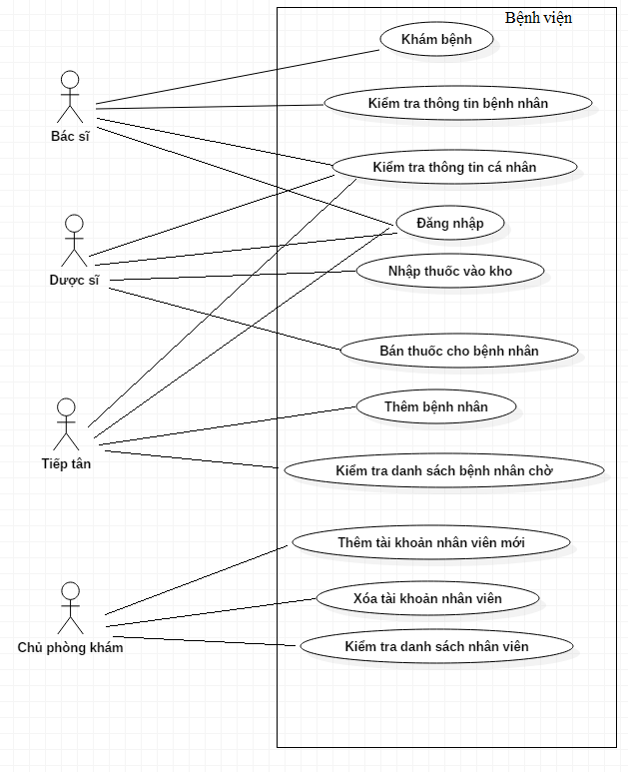
Biểu đồ Use case

Slide 8
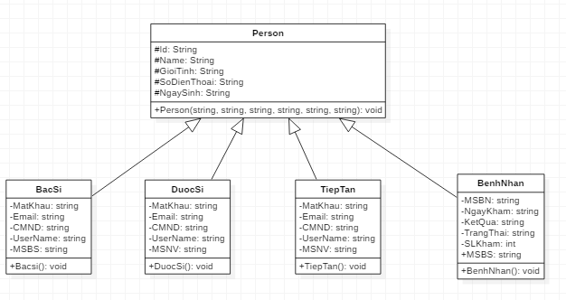
Biểu đồ lớp

Slide 9
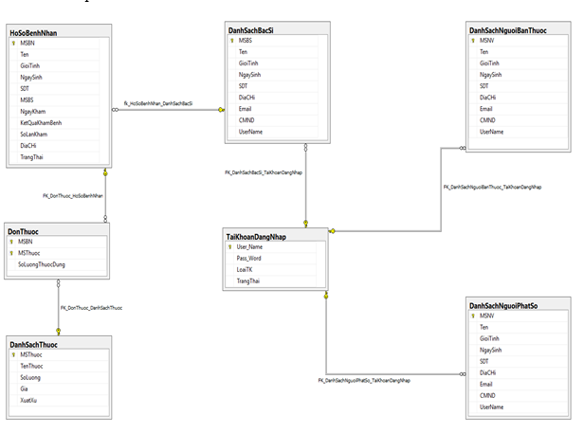
Cơ sở giữ liệu

Slide 10
3. Công nghệ và thuật toán sử dụng
Ngôn ngữ lập trình Java.
IDE netbean và sql sever.
Sử dụng giao diện đồ họa với các thư viện có sẵn.
Thiết kế và kết nối với sql sever.
Kiến thức về lập trình hướng đối tượng.
Các thao tác với cơ sở dữ liệu.

Slide 11
4. Chương trình minh họa
Các chức năng chính:
Đăng nhập vào chương trình.
Thêm thông tin bệnh nhân.
Kiểm tra danh sách bệnh nhân đang chờ khám.
Khám bệnh cho bệnh nhân và lưu vào csdl.
Nhập thuốc vào kho.
Bán thuốc cho bệnh nhân.
Kiểm tra các thông tin bệnh nhân, thông tin nhân viên phòng khám, cho phép chỉnh sửa và cập nhật mới.

Slide 12
5. Đánh giá ưu nhược điểm
Ưu điểm:
Chương trình đã tương đối hoàn thiện, có thể đưa vào sử dụng thực tế.
Chương trình đơn giản, dễ nhìn, dễ sử dụng.
Đáp ứng được nhu cầu tin học hóa bệnh viện.
Nhược điểm:
Chưa có cơ sở dữ liệu online, hiện tại nhóm vẫn dùng local host.
Thiết kế mô hình MVC còn chưa thực sự chính xác, khó khăn cho việc phát triển phần mề

Slide 13


